Slide 1
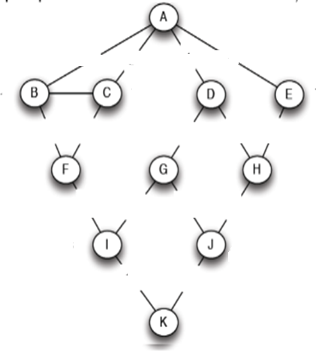


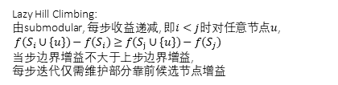
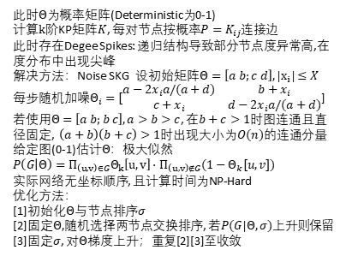

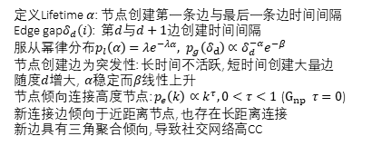




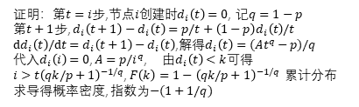

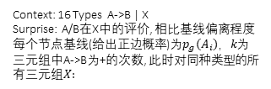



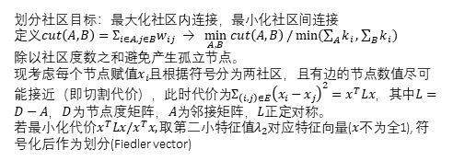

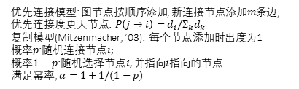
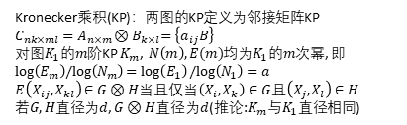

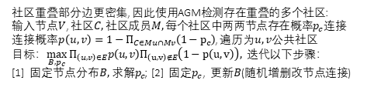




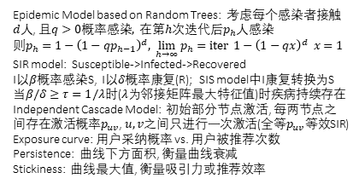
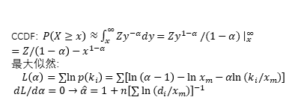

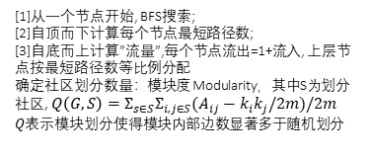

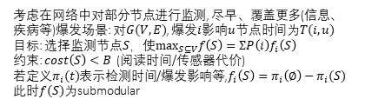

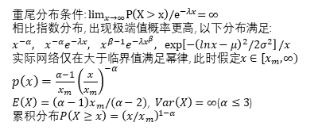

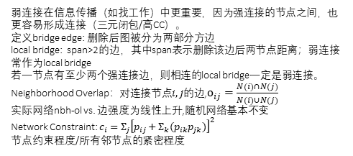
1 An Introduction to Basic Properties and Models
4 Human Evaluation and Signed Networks
8 Power Law Degrees and Preferential Attachment
Basic Graph Theory and Statistics
人类评估主要因素: Status, Similarity 高Similarity情况下倾向于更高评价, 且对Status更高者给更高评价(仅与Status之差相关)
符号平衡: 三角形+/-网络中+的边数为奇数
判断全局平衡: [1]将无负边正连通部分作为超节点; [2] 若超节点内部无负边, 且超节点间不构成奇环(奇数负边连接)则平衡
Observations of power law 幂律分布
真实社交网络中图边$数E≪E_{max}=N(N−1)/2$
真实社交网络中度分布一般服从$p\left(k\right)∝k^{−α}, α=2\sim 3$
在log-log坐标呈直线, 存在长尾, 极端值, 无典型值(无标度)
尺度无关性: $f\left(ax\right)=a^{λ}f(x)$
直径Diameter:$max\left(h_{ij}\right), 其中$h为两节点距离
Clustering Coefficients(CC): $c_{i}=2e_{i}/k_{i}(k_{i}−1)$ ,其中$k_{i}$为节点$i的度,e_{i}$为$k_{i}$相邻节点形成的边数
Mathematics of power law
真实社交网络(MSN)：
1 – 大部分节点在一个巨大连通分量中
2 – 节点度分布(数量 vs. 节点度), log-log
3 – CC vs. 节点度
4 – 节点距离 vs. 边数量; 平均6.6
Exploring Real Data
重尾分布条件: $\lim_{x→∞}P\left(X>x\right){/e}^{−λx}=∞$
相比指数分布, 出现极端值概率更高, 以下分布满足:
$x^{−α}, x^{−α}e^{−λx}, x^{β−1}e^{−λx^{β}}, \exp\left[−{\left(lnx−μ\right)}^{2}/2σ^{2}\right]/x$
实际网络仅在大于临界值满足幂律, 此时假定$x∈[x_{m}, ∞)$
$p\left(x\right)=\frac{α−1}{x_{m}}{\left(\frac{x}{x_{m}}\right)}^{−α}$
$E\left(X\right)=\left(α−1\right)x_{m}/(α−2)$, $Var\left(X\right)=∞$($α≤3$)
累积分布$P\left(X≥x\right)={\left(x{/x}_{m}\right)}^{1−α}$
Context: 16 Types A->B | X
Surprise: A/B在X中的评价, 相比基线偏离程度
每个节点基线(给出正边概率)为$p_{g}(A_{i})，k$为三元组中A->B为+的次数, 此时对同种类型的所有三元组$X:$
B
or
A
+/-
X
+/-
or
The Random Graph Model
$s_{g}\left(X\right)=\frac{k−∑p_{g}(A_{i})}{\sqrt{∑p_{g}(A_{i})(1−p_{g}(A_{i}))}}$
$G_{n,p}:n$节点无向图，每两节点间有$p$概率形成边
网络边数$P\left(E\right)=C_{Em}^{E}p^{E}{\left(1−p\right)}^{Em−E}服从$二项分布。
节点度期望为 $\left(n−1\right)p,$服从二项分布; CC为$p。$
定义expansion，表示图节点联系紧密且均匀：
对$n$节点, $α$ expansion的图，
任意节点间距离为$O(\log_{2}(n/α))$。
证明: 对k-Regular随机网络, 经过i次BFS搜索后集合为$\left|S_{i}\right|, \left|S_{0}\right|=1,$则搜索一次之所以引出$α|S_{j}|$条边; 由于节点可能重复, 最坏情况下每个新增节点对应$k$条边, 此时$\left|S_{j+1}\right|≥\left|S_{j}\right|+α|S_{j}\}/k 迭代$得$\left|S_{j}\right|={\left(1+α/k\right)}^{j}≥n/2。$令$j{=klog}_{2}n/α,于是{\left(1+α/k\right)}^{j}≥2_{}^{\log_{2}n}=n>n/2$
利用$α/k<1$且${\left(1+1/x\right)}^{x}在$(0,1)递减。
因此搜索完半张图最多$k\log_{2}n/α$次，全图直径$2k\log_{2}n/α$。
此时发现随机图的CC远低于实际网络。
5 Cascade Behavior in Networks
Decision based models
Estimating Power Law Exponent Alpha
Collective Action Model: 每个人具有阈值$t_{i}$, 若整个图中超过$t_{i}$比例的人”行动”, 则行动; 令$F(x)$为$t_{i}≤x$人数
则最终行动人数趋向$F\left(x\right)=x交点$, 且交点选择
取决于起始点
未考虑网络结构影响且实际网络不为完全图
Game-Theoretic Model: 每个人可选决策A/B, 若双方相同决策则均收益a/b, 否则收益0
假设初始小部分为A, 其他为B, 且仅进行B->A转换, 此时若邻接节点比例大于$q=b/(a+b)$则进行转换
Cascade Capacity: 无限图中引起级联的最大$q$
Cluster of density $ρ$: 节点集$C中$, 节点边中至少$ρ$比例在$C内部$
添加桥接边阻止级联: $ρ>1−q in$ $G\backslash S$
CCDF: $P\left(X≥x\right)≈\int_{x}^{∞}{Zy^{−α}dy=Zy^{1−α} /(1−α) {\left.​\right|}_{x}^{∞}}$
$=Z/\left(1−α\right)−x^{1−α}$
最大似然:
$$L\left(α\right)=∑ln p\left(k_{i}\right)=∑[ln \left(α−1\right)−ln x_{m}−αln (k_{i}{/x}_{m})]$$
$dL/dα=0→\hat{α}=1+n{\left[∑ ln {(d}_{i}/x_{m})\right]}^{−1}$
$$α=\min_{S⊆V}{\frac{连接S与V\backslash S边数}{min (\left|S\right|, |V\backslash S|)}}$$
F(x)
y=x
Consequences of Power Law Degrees
网络对随机移除节点攻击具有高鲁棒性，但对目标攻击(如移除Hub节点)敏感。
相反地，随机图对随机攻击敏感、目标攻击鲁棒。
The Preferential Attachment Model
Probability Spreading Models
优先连接模型: 图节点按顺序添加, 新连接节点添加$m$条边,
优先连接度更大节点: $P\left(j→i\right)=d_{i}{/Σ}_{k}d_{k}$
复制模型(Mitzenmacher, ’03): 每个节点添加时出度为1
概率$p$:随机连接节点$i;$
概率$1−p$:随机选择节点$i,$并指向$i$指向的节点
满足幂率, $α=1+1/(1−p)$
The Random Graph Model
Epidemic Model based on Random Trees: 考虑每个感染者接触$d人$, 且$q>0概率感染,$ 在第$h$次迭代后$p_{h}$人感染
则$p_{h}=1−{\left(1−qp_{h−1}\right)}^{d}, \lim_{h→∞} p_{h}=iter 1−{\left(1−qx\right)}^{d} x=1$
SIR model: Susceptible->Infected->Recovered
I以$β$概率感染S, I以$δ$概率康复(R); SIS model中I康复转换为S
当$β/δ≥τ=1/λ$时($λ为$邻接矩阵最大特征值)时疾病持续存在
Independent Cascade Model: 初始部分节点激活, 每两节点之间存在激活概率$p_{uv}$, $u,v之间$只进行一次激活(全等$p_{uv}$等效SIR)
Exposure curve: 用户采纳概率 vs. 用户被推荐次数
Persistence: 曲线下方面积, 衡量曲线衰减
Stickiness: 曲线最大值, 衡量吸引力或推荐效率
小世界网络：从k-Regular网络出发，随机修改边所连接节点，高CC、低直径，符合实际网络特征。
等效模型：从方形网格出发，每个节点随机指向另一个节点；将相邻的2*2节点视为“超节点”，此时“超节点”为4-Regular随机图。
证明：第$t=i$步,节点$i$创建时$d_{i}\left(t\right)=0$, 记$q=1−p$
第$t+1$步, $d_{i}\left(t+1\right)−d_{i}\left(t\right)=p/t+\left(1−p\right)d_{i}\left(t\right)/t$
${dd_{i}\left(t\right)/dt=d}_{i}\left(t+1\right)−d_{i}\left(t\right)$,解得$d_{i}\left(t\right)=(At^{q}−p)/q$
代入$d_{i}\left(i\right)=0$, $A=p{/i}^{q}$, 由$d_{i}\left(t\right)<k$可得
$i>t{\left(qk/p+1\right)}^{−1/q}$, $F\left(k\right)=1−{\left(qk/p+1\right)}^{−1/q}$ 累计分布
求导得概率密度, 指数为$−(1+1/q)$
2 Community Detection
Strong and Weak Ties
弱连接在信息传播（如找工作）中更重要，因为强连接的节点之间，也更容易形成连接（三元闭包/高CC）。
定义bridge edge: 删除后图被分为两部分方边
local bridge: span>2的边，其中span表示删除该边后两节点距离；弱连接常作为local bridge
若一节点有至少两个强连接边，则相连的local bridge一定是弱连接。
Neighborhood Overlap：对连接节点$i,j$的边,$o_{ij}=\frac{N(i)∩N(j)}{N(i)∪N(j)}$
实际网络nbh-ol vs. 边强度为线性上升,随机网络基本不变
Network Constraint: $c_{i}=Σ_{j}{\left[p_{ij}+Σ_{k}(p_{ik}p_{jk})\right]}^{2}$
节点约束程度/所有邻节点的紧密程度
9 Evolution
6 Influence maximization and submodularity
微观规律
考虑Independent Cascade Model中$p_{uv}$给定, 选取一小部分种子节点$S$(节点数量约束)； 目标: 选取$S使$最终期望激活节点数量$f(S)$最大化, 无法精确求解(NP)
近似 – 贪心爬山算法: 输入每节点$u$可影响的节点集$X_{u}=\{v_{i}\}$
每次迭代计算边界效应$f\left(S∪\{u\}\right)−f(s)$并加入最大节点
此时$f\left(S\right)>0.63f(OPT)$
证明: submodular函数满足
对$∀S⊆T$, $f\left(S∪\left\{u\right\}\right)−f\left(S\right)≥f\left(T∪\left\{u\right\}\right)−f\left(T\right)$
易得期望激活节点数$f(S)$为submodular且单调递增
设迭代$i$部后选取节点为$S_{i}$且$S_{0}=\{\}$, $OPT=\{t_{i}\}$为最优解
定义边界增益$δ_{i}=f\left(S_{i}\right)−f(S_{i−1})$
[0] 记$B_{i}=\left\{b_{1},…,b_{i}\right\}, B_{k}=B$, $f$为submodular
此时$f\left(A∪B\right)−f\left(A\right)=Σ_{i=1→k}[f\left(A∪B_{i}\right)−f(A∪B_{i−1})]$
$≤Σ_{i=1→k}[f\left(A∪\{b_{i}\}\right)−f(A)]$
[1] $f\left(OPT\right)≤f\left(S_{i}∪OPT\right)=\left[f\left(S_{i}∪OPT\right)−f\left(S_{i}\right)\right]+f\left(S_{i}\right)$
$≤Σ_{j}\left[f\left(S_{i}∪\left\{t_{j}\right\}\right)−S_{i}\right]+f(S_{i})$
$≤Σ_{j}δ_{i+1}+f\left(S_{i}\right)=f\left(S_{i}\right)+kδ_{i+1}$
则$δ_{i+1}≥\left[f\left(OPT\right)−f\left(S_{i}\right)\right] / k$
[2] $f\left(S_{i+1}\right)=f\left(S_{i}\right)+δ_{i+1}≥\left(1−1/k\right)f\left(S_{i}\right)+(1/k)f\left(OPT\right)$
[3] $假设f\left(S_{i}\right)≥\left[1−{\left(1−1/k\right)}^{i}\right]f(OPT)$, $i=0$时两边空集为0
若$i$时成立, $i+1$时代入$[2]得f(S_{i+1})$仍成立
于是$f\left(S_{k}\right)≥\left[1−{\left(1−1/k\right)}^{k}\right]f\left(OPT\right)≥(1−1/e)f(OPT)$
定义Lifetime $α$: 节点创建第一条边与最后一条边时间间隔
Edge gap$δ_{d}(i)$: 第$d$与$d+1$边创建时间间隔
服从幂律分布$p_{l}\left(α\right)=λe^{−λα}, p_{g}\left(δ_{d}\right)∝δ_{d}^{−α}e^{−β}$
节点创建边为突发性: 长时间不活跃, 短时间创建大量边
随度$d$增大, $α$稳定而$β$线性上升
节点倾向连接高度节点: $p_{e}\left(k\right)∝k^{τ},0<τ<1$ ($G_{np} τ=0$)
新连接边倾向于近距离节点, 也存在长距离连接
新边具有三角聚合倾向, 导致社交网络高CC
社区划分：重复以下流程
[1] 计算边的betweenness, 即所有节点对最短路径经过该边次数; [2] 删除最高betweenness的边
Betweenness计算方法：对每一个节点执行并相加
宏观规律
2
2
4
2
设$N(t),E(t)$为$t$时刻节点与边数量,遵循密集化幂律:
$E(t)∝N{\left(t\right)}^{a}$, $1≤a≤2$(网络逐渐密集;$a=2$即全连接)
随网络增大, 真实网络直径逐渐减小($G_{np}直径$上升后收敛)
[1]从一个节点开始, BFS搜索;
[2]自顶而下计算每个节点最短路径数;
[3]自底而上计算”流量”,每个节点流出=1+流入, 上层节点按最短路径数等比例分配
确定社区划分数量：模块度 Modularity，其中S为划分社区, $Q\left(G,S\right)=Σ_{s∈S}Σ_{i,j∈S}(A_{ij}−k_{i}k_{j}/2m)/2m$
$Q$表示模块划分使得模块内部边数显著多于随机划分
1
1
1
1
Forest Fire Model
1
1
2
1
1
每次添加新节点$v$,并随机选择已有节点$w$
分别根据概率$p,r$决定$w$的入/出链数量(几何分布), 根据该数量随机选择$w$的连接节点, 连接$v$并递归该步骤
2
1
2
1
1/2
1/2
1
此步使用[0]结论
3
3
在$S_{i}$选择$OPT$中$t_{j}收益$小于$s_{i+1}$(贪心)
10 Kronecker Graph
1/2
1/2
Kronecker乘积(KP)：两图的KP定义为邻接矩阵KP
$C_{nk×ml}=A_{n×m}{⊗B}_{k×l}=\left\{a_{ij}B\right\}$
对图$K_{1}$的$m$阶KP $K_{m}$, $N\left(m\right),E(m)$均为$K_{1}$的$m$次幂, 即$log\left(E_{m}\right)/log\left(N_{m}\right)=\log\left(E_{1}\right)/log\left(N_{1}\right)=a$
$E\left(X_{ij},X_{kl}\right)∈G⊗H$当且仅当$\left(X_{i},X_{k}\right)∈G$且$\left(X_{j},X_{l}\right)∈H$
若$G,H直径$为$d$, $G⊗H$直径为$d$(推论:$K_{m}$与$K_{1}$直径相同)
Modularity Optimmization Method
6
对Q进行优化，考虑划分为2个社区：令$s_{i}=1/−1对应$划分不同社区
$Q\left(G,S\right)=Σ_{i,j∈S}\left(A_{ij}−\frac{k_{i}k_{j}}{2m}\right)\frac{s_{i}s_{j}+1}{2}/2m=Σ_{i,j∈N}\left(A_{ij}−\frac{k_{i}k_{j}}{2m}\right)(s_{i}s_{j}+1)/4m$
记模块度矩阵${B_{ij}=A}_{ij}−k_{i}k_{j}/2m$,此时$Q\left(G,s\right)=s^{T}Bs/4m$, $s$为划分向量
为使$Q$最大, 理论上取$s为B$最大特征值向量; 实际$s$根据特征向量取±1
7 Outbreak Detection
证明：对$G⊗H$中节点$u=\left[a,b\right],v=[a^{′},b^{′}]$
若$G$中存在路径$a_{1},…,a_{d}$, $H$中存在路径$b_{1},…,b_{d}$
此时$G⊗H$中存在边$\left(\left[a_{1},b_{1}\right],\left[a_{2},b_{2}\right]\right), …$
即$G⊗H$中存在小于$d$的$u−v$路径
Spectral Clustering Method
考虑在网络中对部分节点进行监测, 尽早、覆盖更多(信息、疾病等)爆发场景: 对$G(V,E)$, 爆发$i$影响$u$节点时间为$T(i,u)$
目标: 选择监测节点$S$，使$\max_{S⊆V}f\left(S\right)=ΣP\left(i\right)f_{i}\left(S\right)$
约束: $cost\left(S\right)<B$(阅读时间/传感器代价)
若定义$π_{i}(t)$表示检测时间/爆发影响等,$f_{i}\left(S\right)=π_{i}\left(∅\right)−π_{i}(S)$
此时$f(S)$为submodular
划分社区目标：最大化社区内连接，最小化社区间连接
定义$cut\left(A,B\right)=Σ_{i∈A,j∈B}w_{ij}$ → $\min_{A,B} cut\left(A,B\right) / min(\sum_{A}{k_{i}},\sum_{B}{k_{i}})$
除以社区度数之和避免产生孤立节点。
现考虑每个节点赋值$x_{i}$且根据符号分为两社区，且有边的节点数值尽可能接近（即切割代价），此时代价为$Σ_{\left(i,j\right)∈E}{\left(x_{i}−x_{j}\right)}^{2}=x^{T}Lx$，其中$L=D−A$，$D$为节点度矩阵，$A$为邻接矩阵，$L$正定对称。
若最小化代价$x^{T}Lx{/x}^{T}x, 取第$二小特征值$λ_{2}$对应特征向量($x$不为全1), 符号化后作为划分(Fiedler vector)
检测爆发$i$收益
Stochastic Kronecker Graph
证明: 令$A⊆B⊆V, s∈V\backslash B$
[1] s检测滞后, 无收益 $T\left(s,i\right)≥T(A,i)$
此时$f\left(A∪\left\{s\right\}\right)−f\left(A\right)=f\left(B∪\left\{s\right\}\right)−f\left(B\right)=0$
[2] $T\left(B,i\right)≤T\left(s,i\right)<T(A,i)$ 即$s$在$B$之后检测到, 但早于$A中$部分节点, 则$f\left(A∪\left\{s\right\}\right)−f\left(A\right)≥0=f\left(B∪\left\{s\right\}\right)−f(B)$
[3] s更早检测 $T\left(s,i\right)≤T\left(B,i\right)$
$f\left(A∪\left\{s\right\}\right)=f(B∪\left\{s\right\})$, 单调性$f\left(A\right)≤f(B)$)
$f\left(A∪\left\{s\right\}\right)−f\left(A\right)≥f\left(B∪\left\{s\right\}\right)−f(B)$
此时$Θ为$概率矩阵(Deterministic为0-1)
计算$k$阶KP矩阵$K$, 每对节点按概率${P=K}_{ij}$连接边
此时存在Degee Spikes: 递归结构导致部分节点度异常高,在度分布中出现尖峰
解决方法：Noise SKG 设初始矩阵$Θ=\left[a b;c d\right],{|x}_{i}|≤X$
每步随机加噪$Θ_{i}=[\begin{matrix}a−2x_{i}a/(a+d) & b+x_{i} \\ c+x_{i} & d−2x_{i}a/(a+d)\end{matrix}$]
若使用$Θ=\left[a b;b c\right], a>b>c$, 在$b+c>1$时图连通且直径固定, $\left(a+b\right)\left(b+c\right)>1$时出现大小为$O(n)$的连通分量
给定图(0-1)$估计Θ$：极大似然
$P\left(G | Θ\right)=Π_{\left(u,v\right)∈G}Θ_{k}\left[u,v\right]⋅Π_{\left(u,v\right)∉G}(1−Θ_{k}[u,v])$
实际网络无坐标顺序, 且计算时间为NP-Hard
优化方法：
[1]初始化$Θ$与节点排序$σ$
[2]固定$Θ,$随机选择两节点交换排序, 若$P(G|Θ,σ)$上升则保留
[3]固定$σ$, 对$Θ$梯度上升；重复[2][3]至收敛
证明：$\underset{x}{min x^{T}{Lx/x}^{T}x} 令x=∑α_{i}w_{i}, w_{i}$为$M$特征向量, $\left|α\right|=1$且与$1$正交
$$x^{T}Lx=x^{T}∑α_{i}Lw_{i}=x^{T}∑α_{i}λ_{i}w_{i}=∑α_{i}^{2}{ λ}_{i}w_{i}^{T}w_{i}=Σλ_{i}α_{i}^{2}$$
正交得$α_{1}=0，$则$α_{2}=1$时上式取最小值$λ_{2}$。
以下记$α$为图的expansion, $e为$边数, 于是$λ_{2}≤\frac{∑{\left(x_{i}−x_{j}\right)}^{2}}{∑x_{i}^{2}}$; 令$x_{i}=−1/a$或$1/b(根据$社区), 右式$=e\left(1/a+1/b\right)≤2e/a≤2α（假设\left|A\right|≤\left|B\right|）$
Cheeger inequality: $α^{2} /2k_{max}≤λ_{2}≤2α，k_{max}$为图中最大节点度
Develop an approximate algorithm
对代价约束问题进行优化: CELF
[1] 按边界增益贪心; [2]按边界增益-代价比贪心;
对两解取收益最大者, $f\left(S\right)>(1−1/e)/2$
3 Overlapping community detection
Speed-Up greedy climbing
Clique Percolation Method
Lazy Hill Climbing:
由submodular, 每步收益递减, 即$i<j$时对任意节点$u$,
${f(S}_{i}∪\{u\})−f(S_{i})≥{f(S}_{j}∪\{u\})−f(S_{j})$
当步边界增益不大于上步边界增益,
每步迭代仅需维护部分靠前候选节点增益
K-clique: k节点全连接图; 邻接k-cliques: 两k-clique包含k-1个重叠节点
将所有邻接的k-clique视为一个社区
How to model networks with communities?
定义conductance: $φ\left(S\right)=\left|\left(i,j\right)∈E,i∈S,j∉S\right|{/ Σ}_{s∈S}d_{s}$, 其中$\left|S\right|<\left|V\right|/2$
Network Community Profile(NCP): $Φ\left(k\right)=min φ\left(S\right), S⊂V, \left|S\right|=k$
对实际大型网络, NCP表现为先降后升, 且子社区同样出现该现象, 表明实际网络存在分级结构
Prove a data-dependent bound for the quality of solution
若$S$为$f(S)$贪心解且约束为数量, $δ\left(u\right)={f(S}_{i}∪\{u\})−f(S_{i})$
令$δ\left(1\right)≥δ\left(2\right)≥…$, 则$f\left(OPT\right)≤f\left(S\right)+Σ_{i=1→k}δ(i)$
给出与最优解差距上界, 可提前停止迭代
Community-Affiliation Graph Method (AGM)
证明: $f\left(OPT\right)≤f\left(OPT∪S\right)$
$=f\left(S\right)+Σ_{i}[f\left(S∪OPT_{i}\right)−f(S∪OPT_{i−1})]$
$≤f\left(S\right)+Σ_{i}\left[f\left(S∪\left\{t_{i}\right\}\right)−f\left(S\right)\right]=f\left(S\right)+Σ_{i}δ\left(t_{i}\right)$
$≤f\left(S\right)+Σ_{i}δ\left(i\right)$
社区重叠部分边更密集, 因此使用AGM检测存在重叠的多个社区:
输入节点$V$, 社区$C, 社区$成员$M, 每个$社区中两两节点存在概率$p_{c}连接$
连接概率$p\left(u,v\right)=1−Π_{C∈Mu∩Mv}\left(1−p_{c}\right)$, 遍历为$u,v$公共社区
目标：$\max_{B,p_{c}} Π_{\left(u,v\right)∈E}p\left(u,v\right)Π_{\left(u,v\right)∉E}\left(1−p\left(u,v\right)\right), 迭代$以下步骤：
[1] 固定节点分布$B, 求解p_{c}$; [2] 固定$p_{c}$, 更新$B$(随机增删改节点连接)

Slide 2



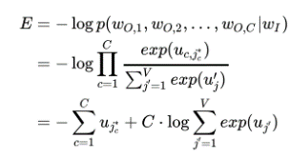
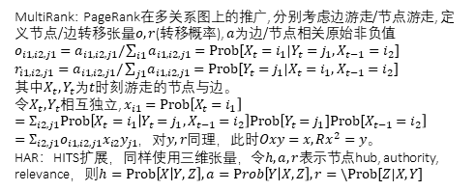
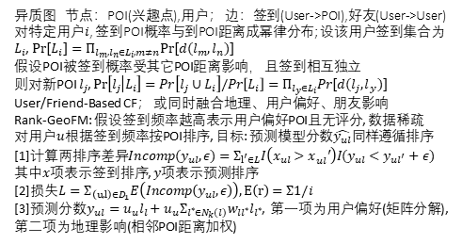

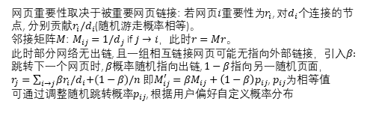
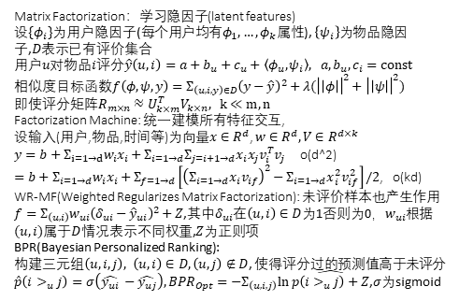
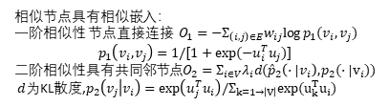
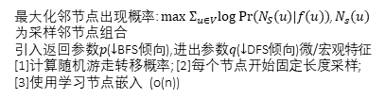
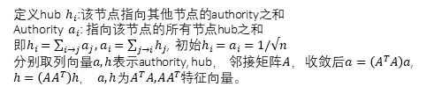

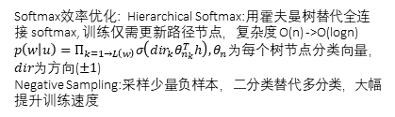
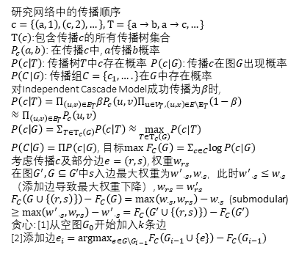
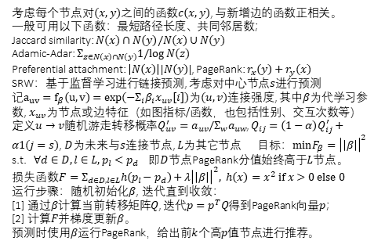

11 Centrality Analysis
在图结构中衡量节点重要性
Softmax效率优化: Hierarchical Softmax:用霍夫曼树替代全连接 softmax, 训练仅需更新路径节点，复杂度 O(n) ->O(logn)
$p\left(w | u\right)=Π_{k=1→L\left(w\right)}σ\left(dir_{k}θ_{n_{k}}^{T}h\right), θ_{n}$为每个树节点分类向量，$dir$为方向($±1$)
Negative Sampling:采样少量负样本，二分类替代多分类，大幅提升训练速度
HITS
定义hub $h_{i}$:该节点指向其他节点的authority之和
Authority $a_{i}$: 指向该节点的所有节点hub之和
即$h_{i}=\sum_{i→j}{a_{j}}, a_{i}=\sum_{j→i}{h_{j}}$, 初始$h_{i}=a_{i}=1/√n$
分别取列向量$a,h$表示authority, hub， 邻接矩阵$A，$ 收敛后$a=\left(A^{T}A\right)a$,
$h=\left(AA^{T}\right)h，$ $a,h$为$A^{T}A, AA^{T}$特征向量。
PageRank
最大化正样本得分, 最小化负样本得分
网页重要性取决于被重要网页链接: 若网页$i重要$性为$r_{i}$, 对$d_{i}个$连接的节点, 分别贡献$r_{i}/d_{i}$(随机游走概率相等)。
邻接矩阵$M$: $M_{ij}={1/d}_{j}$ if $j→i，$此时$r=Mr。$
此时部分网络无出链, 且一组相互链接网页可能无指向外部链接，引入$β:$
跳转下一个网页时, $β$概率随机指向出链, $1−β$指向另一随机页面，
$r_{j}=\sum_{i→j}{βr_{i}{/d}_{i}+(1−β)/n}$ 即$M_{ij}^{′}=βM_{ij}+\left(1−β\right)p_{ij}$, $p_{ij}$为相等值
可通过调整$随机跳转概率p_{ij}$, 根据用户偏好自定义概率分布
Node2Vec
最大化邻节点出现概率: $max Σ_{u∈V}log Pr⁡(N_{S}(u)|f(u))$, $N_{s}(u)$为采样邻节点组合
引入返回参数$p$($↓$BFS倾向),进出参数$q$($↓$DFS倾向)微/宏观特征
[1]计算随机游走转移概率; [2]每个节点开始固定长度采样;
[3]使用学习节点嵌入 (o(n))
MultiRank and HAR
LINE (Large-scale Information Network Embedding)
MultiRank: PageRank在多关系图上的推广, 分别考虑边游走/节点游走, 定义节点/边转移张量$o,r$(转移概率), $a$为边/节点相关原始非负值
$o_{i1,i2,j1}=a_{i1,i2,j1}/\sum_{i1}{a_{i1,i2,j1}=Prob[X_{t}=i_{1}|Y_{t}=j_{1},X_{t−1}=i_{2}]}$
$r_{i1,i2,j1}=a_{i1,i2,j1}/\sum_{j1}{a_{i1,i2,j1}}=Prob[Y_{t}=j_{1}|X_{t}=i_{1},X_{t−1}=i_{2}]$
其中$X_{t},Y_{t}$为$t$时刻游走的节点与边。
令$X_{t},Y_{t}$相互独立, $x_{i1}=Prob\left[X_{t}=i_{1}\right]$
$=Σ_{i2,j1}Prob\left[X_{t}=i_{1} | Y_{t}=j_{1},X_{t−1}=i_{2}\right]Prob\left[Y_{t}=j_{1}]Prob[X_{t−1}=i_{2}\right]$
$=Σ_{i2,j1}o_{i1,i2,j1}x_{i2}y_{j1}$，对$y,r$同理，此时$Oxy=x, Rx^{2}=y$。
HAR：HITS扩展，同样使用三维张量，令$h,a,r$表示节点hub, authority,
relevance，则$h=Prob\left[X | Y,Z\right],a=Prob\left[Y | X,Z\right],r=\backslash Prob[Z|X,Y]$
相似节点具有相似嵌入：
一阶相似性 节点直接连接 $O_{1}=−Σ_{\left(i,j\right)∈E}w_{ij}log p_{1}(v_{i},v_{j})$
$$p_{1}\left(v_{i},v_{j}\right)=1/[1+exp(−u_{i}^{T}u_{j})]$$
二阶相似性具有共同邻节点$O_{2}=Σ_{i∈V}λ_{i}d({\hat{p}}_{2}\left(·|v_{i}\right),p_{2}(·|v_{i}))$
$d$为KL散度,$p_{2}\left(v_{j} | v_{i}\right)=exp\left(u_{j}^{T}u_{i}\right){/Σ}_{k=1→\left|V\right|}exp(u_{k}^{T}u_{i})$
SDNE (Structure Deep Network Embedding)
使用网络(编码器-解码器)学习节点嵌入:
重构损失保持二阶相似 $L_{2}={\left|\left|\left(\hat{X}−X\right)⨀B\right|\right|}_{F}^{2}$
一阶相似 $L_{1}=Σ_{i,j}s_{i,j}{\left|\left|y_{i}−y_{j}\right|\right|}_{2}^{2}$ , $s_{i,j}$为节点相似度
12 Link Prediction
13 Inference
给定$t_{0}时刻$的图，预测$t_{1}时刻$新增的边。
研究网络中的传播顺序
$c=\left\{\left(a,1\right),\left(c,2\right),…\right\}, T=\{a→b,a→c,…\}$
$Τ(c)$:包含传播$c$的所有传播树集合
$P_{c}(a,b)$: 在传播$c$中, $a$传播$b$概率
$P\left(c | T\right)$: 传播树$T$中$c$存在概率 $P(c|G)$: 传播$c$在图$G$出现概率
$P(C|G)$: 传播组$C=\{c_{1},….\}$在$G$中存在概率
对Independent Cascade Model成功传播为$β$时,
$P\left(c | T\right)=Π_{\left(u,v\right)∈E_{T}}βP_{c}\left(u,v\right)Π_{u∈V_{T},\left(u,x\right)∈E\backslash E_{T}}\left(1−β\right)$
$≈Π_{\left(u,v\right)∈E_{T}}P_{c}\left(u,v\right)$
$P\left(c | G\right)=Σ_{T∈Τ_{c}\left(G\right)}P\left(c | T\right)≈\max_{T∈Τ_{c}\left(G\right)}P(c|T)$
$P\left(C | G\right)=ΠP(c|G)$, 目标${max F}_{C}\left(G\right)=Σ_{c∈C}log P(c|G)$
考虑传播$c$及部分边$e=(r,s)$, 权重$w_{rs}$
在图$G^{′}, G⊆G′$中$s$入边最大权重为${w^{′}}_{·s},w_{·s}$，此时${w^{′}}_{·s}≤w_{·s}$（添加边导致最大权重下降）, $w_{rs}=w_{rs}^{′}$
$F_{C}\left(G∪\left\{\left(r,s\right)\right\}\right)−F_{C}\left(G\right)=max\left(w_{·s},w_{rs}\right)−w_{·s}$ (submodular)
$≥max\left({w^{′}}_{·s},w_{rs}\right)−{w^{′}}_{·s}=F_{C}\left(G′∪\left\{\left(r,s\right)\right\}\right)−F_{C}\left(G′\right)$
贪心: [1]从空图$G_{0}$开始加入$k$条边
[2]添加$边e_{i}={argmax}_{e∈G\backslash G_{i−1}}F_{C}\left(G_{i−1}∪\{e\}\right)−F_{C}(G_{i−1})$
Link Prediction in Homogeneous Networks
考虑每个节点对$(x,y)之间$的函数$c\left(x,y\right)$, 与新增边的函数正相关。
一般可用以下函数：最短路径长度、共同邻居数；
Jaccard similarity: $N(x)∩N\left(y\right)/N(x)∪N(y)$
Adamic-Adar: $Σ_{z∈N(x)∩N(y)}1/log N(z)$
Preferential attachment: $\left|N\left(x\right)\right||N\left(y\right)|$, PageRank: $r_{x}\left(y\right)+r_{y}(x)$
SRW：基于监督学习进行链接预测, 考虑对中心节点$s$进行预测
记$a_{uv}=f_{β}\left(u,v\right)=exp(−Σ_{i}β_{i}x_{uv}[i])$为$(u,v)$连接强度, 其中$β$为代学习参数, $x_{uv}$为节点或边特征（如图指标/函数，也包括性别、交互次数等）
定义$u→v$随机游走转移概率$Q_{uv}^{′}=a_{uv}{/Σ}_{w}a_{uw}$, $Q_{ij}=\left(1−α\right)Q_{ij}^{′}+α1(j=s)$, $D$为未来与$s$连接节点, $L$为其它节点 目标：$minF_{β}={\left|\left|β\right|\right|}^{2}$ s.t. $∀d∈D,l∈L,p_{l}<p_{d}$ 即$D$节点PageRank分值始终高于$L$节点。
损失函数$F=Σ_{d∈D,l∈L}h\left(p_{l}−p_{d}\right)+λ{\left|\left|β\right|\right|}^{2}, h\left(x\right)=x^{2} if x>0 else 0$
运行步骤：随机初始化$β$, 迭代直到收敛：
[1] 通过$β$计算当前转移矩阵$Q$, 迭代$p=p^{T}Q$得到PageRank向量$p$；
[2] 计算$F$并梯度更新$β$。
预测时使用$β$运行PageRank，给出前$k$个高$p$值节点进行推荐。
Link Prediction in Hetergeneous Networks
网络可能包含多种类型节点与边，如EBSN网络包Users,Tags,Events,Groups等类型，且可在特定类间转移。
使用多维马尔科夫链，每个类转移均维护一个转移矩阵。
12(a) Recommendation
Collaborative Filtering
设有用户集$\{u_{i}\}$与物品集$\{p_{j}\}$, 预测用户$i$对未评价物品$j$的评分$v_{ij}$
User-Based CF: (Item-Based CF类似)
[1]计算用户$i,k$相似度$u_{ik}$(取已评价物品交集, 相关系数/余弦相似度)
[2]使用$K$个最相似用户预测评分$v_{ij}=\overline{v_{i}}+Σ_{v_{kj}≠?}u_{jk}(v_{kj}−\overline{v_{k}})/Σ_{v_{kj}≠?}u_{jk}$
Matrix Factorization and Factorization Machines
Matrix Factorization：学习隐因子(latent features)
设$\{φ_{i}\}$为用户隐因子(每个用户均有$φ_{1},…,φ_{k}$属性), $\left\{ψ_{i}\right\}为$物品隐因子,$D表示$已有评价集合
$用户u$对物品$i$评分$\hat{y}\left(u,i\right)=a+b_{u}+c_{u}+\left\langle φ_{u},ψ_{i}\right\rangle , a,b_{u},c_{i}=const$
相似度目标函数$f\left(φ,ψ,y\right)=Σ_{\left(u,i,y\right)∈D}{\left(y−\hat{y}\right)}^{2}+λ({\left|\left|φ\right|\right|}^{2}+{\left|\left|ψ\right|\right|}^{2})$
即使评分矩阵$R_{m×n}≈U_{k×m}^{T}V_{k×n}, k≪m,n$
Factorization Machine: 统一建模所有特征交互,
设输入(用户,物品,时间等)为向量$x∈R^{d}$, $w∈R^{d},V∈R^{d×k}$
$y=b+Σ_{i=1→d}w_{i}x_{i}+Σ_{i=1→d}Σ_{j=i+1→d}x_{i}x_{j}v_{i}^{T}v_{j}$ o(d^2)
$=b+Σ_{i=1→d}w_{i}x_{i}+Σ_{f=1→d}\left[{\left(Σ_{i=1→d}x_{i}v_{if}\right)}^{2}−Σ_{i=1→d}x_{i}^{2}v_{if}^{2}\right]/2$, o(kd)
WR-MF(Weighted Regularizes Matrix Factorization): 未评价样本也产生作用
$f=Σ_{\left(u,i\right)}w_{ui}{\left(δ_{ui}−{\hat{y}}_{ui}\right)}^{2}+Z$,其中$δ_{ui}$在$\left(u,i\right)∈D$为1否则为0，$w_{ui}$根据$(u,i)$属于$D$情况表示不同权重,$Z$为正则项
BPR(Bayesian Personalized Ranking):
构建三元组$\left(u,i,j\right), \left(u,i\right)∈D,\left(u,j\right)∉D$, 使得评分过的预测值高于未评分
$\hat{p}\left(i>_{u}j\right)=σ\left(\hat{y_{ui}} −\hat{y_{uj}}\right), BPR_{Opt}=−Σ_{\left(u,i,j\right)}ln \hat{p\left(i>_{u}j\right)+Z}$,$σ$为sigmoid
Location Based Recommendation
异质图 节点：POI(兴趣点),用户； 边：签到(User->POI),好友(User->User)
对特定用户$i$, 签到POI概率与到POI距离成幂律分布; 设该用户签到集合为$L_{i}$, ${Pr⁡[L}_{i}]=Π_{l_{m},l_{n}∈L_{i},m≠n}Pr⁡[d(l_{m},l_{n})]$
假设POI被签到概率受其它POI距离影响， 且签到相互独立
则对新POI $l_{j}$, $\operatorname{Pr}\left[l_{j} | L_{i}\right]=Pr\left[l_{j}∪L_{i}\right]/Pr\left[L_{i}\right]=Π_{l_{y}∈L_{i}}Pr[d(l_{j},l_{y})]$
User/Friend-Based CF； 或同时融合地理、用户偏好、朋友影响
Rank-GeoFM: 假设签到频率越高表示用户偏好POI且无评分, 数据稀疏
对用户$u$根据签到频率按POI排序, 目标: 预测模型分数$\hat{y_{ul}}同样$遵循排序
[1]计算两排序差异$Incomp(y_{ul},ε)=Σ_{l^{′}∈L}I\left(x_{ul}>x_{ul}^{}′\right)I(y_{ul}<y_{ul^{′}}+ε)$
其中$x$项表示签到排序, $y$项表示预测排序
[2]损失$L=Σ_{\left(u,l\right)∈D_{1}}E\left(Incomp\left(y_{ul},ε\right)\right), E\left(r\right)=Σ1/i$
[3]预测分数$y_{ul}=u_{u}l_{l}+u_{u}Σ_{l^{∗}∈N_{k}(l)}w_{ll^{∗}}l_{l^{∗}}$, 第一项为用户偏好(矩阵分解), 第二项为地理影响(相邻POI距离加权)
12(b) Network Embedding
Deep Walk
节点嵌入反映邻接关系：网络中节点作为”单词”, 随机游走形成”句子”
Skip-Gram: 给定中心词推测上下文
$u_{c,j}$:第$c$上下文位置词$j$的得分
$v_{w_{j}}^{′}$:词$w_{j}$对应列向量

